Slide 1
Стратегия повышения конкурентоспособности АО ИРБИТСКИЙ МОЛОЧНЫЙ ЗАВОД в сфере продовольственной безопасности Свердловской области
Автор: Ипатова М.В.
Руководитель дипломного проекта: Печеркина А.С.
Группа БШ-049-ПП-01

Slide 2
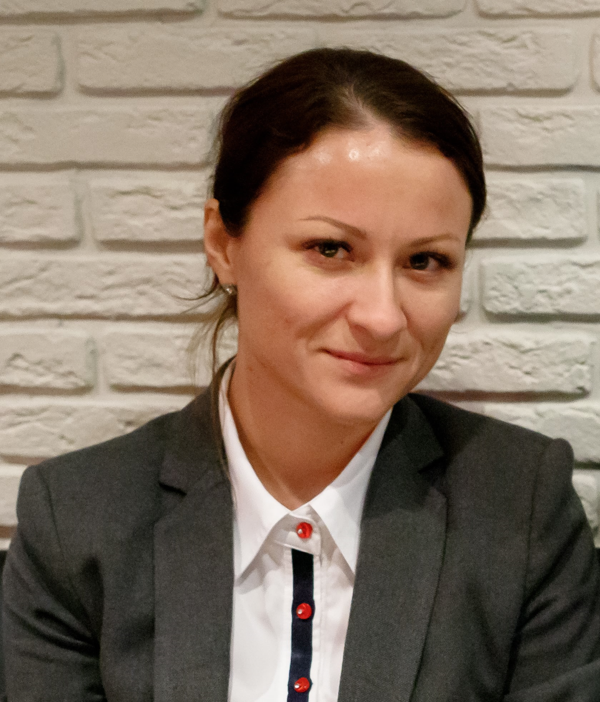
МАРИЯ ИПАТОВА
Начальник финансового отдела
АО Ирбитский молочный завод
Образование: Международный институт экономики и права 2012 г.
Профессиональные достижения:
2014г – специалист по финансам
2017г – начальник финансового отдела

Slide 3
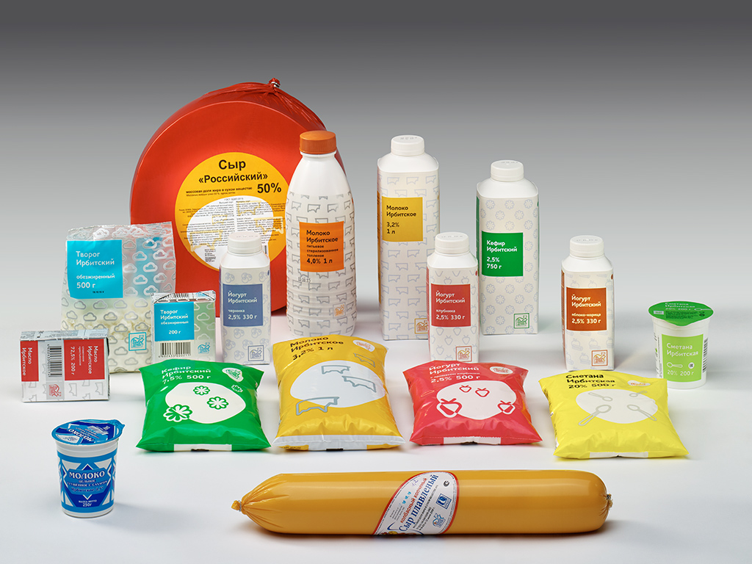
ИРБИТСКИЙ МОЛОЧНЫЙ ЗАВОД
75 наименований продукции
Работает с 1925 года
9 филиалов, 1 дочернее Общество

Slide 4
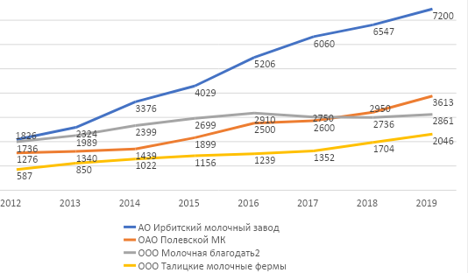
Информация о Предприятии
Собственник: Правительство Свердловской области 100% в Уставном капитале
Вид деятельности: производство и реализация молочной продукции
12 место в России по объему переработки – 190 тыс. тонн
Выручка: 8,5 млрд
Доля рынка региона: 29 %
Количество работников: 1200 человек
Количество поставщиков молока: 60
Выручка

Slide 5
Актуальность Проекта
Новая Доктрина продовольственной безопасности Российской Федерации до 2030 года:
самообеспеченности России молоком и молокопродуктами
Решение: повышения конкурентоспособности крупнейшего переработчика молока региона
АО ИРБИТСКИЙ МОЛОЧНЫЙ ЗАВОД

Slide 6
Цели Проекта
ЦЕЛЬ
Разработать стратегию развития до 2030 года:
Войти в ТОП-10 переработчиков молока-сырья России
Увеличить долю рынка региона до 40%
Реализовать Проект строительства завода по производству сыров и сухой сыворотки
СЫР ?
Сыр – стратегическое направление:
Потребление ниже нормы на 19% (5,7 кг при норме Минздрава 7 кг)
Потенциал роста рынка 152 тыс. тонн (потребление 730 тыс. тонн, норма 882 тыс. тонн)
Импорт 30% (потребление 730 тыс. тонн, производство 521 тыс. тонн)
Задачи проекта:
Разработать бизнес-план
Разработать маркетинговую стратегию
Оценить эффективность проекта и риски
СЫР !

Slide 7
Инвестиционный проект Строительство завода по производству сыров
Мощность по молоку-сырью: 100 тонн перерабатываемого сырья в сутки
Производительность: 4 900 тонн в год, в т. ч.:
3 600 тонн сыров
1 300 тонн сухой сыворотки
Продукт: сыры (Голландской группы, Российский, мягкие, плавленые) и сухая сыворотка
Рынок: УрФО, экспорт
Инвестиции: 3,3 млрд рублей
Привлеченные денежные средства: 2,2 млрд рублей (Кредит на льготных условиях в рамках Постановления Правительства РФ от 29.12.2016 N 1528 на срок до 15 лет стоимость 5%)
Размещение: земельный участок 15 Га с кадастровым номером № 66:11:0108004:653, расположенном в черте г. Ирбита удаленно от жилого массива.

Slide 8
Сроки и этапы реализации Проекта
Срок реализации:
1 очередь: Строительство завода по производству сыров – 01.07.2021 – 01.07.2023
- собственные средства 920 млн руб
- заемные средства 1 700 млн руб
2 очередь: Строительство цеха сухой сыворотки - 01.07.2024 – 01.07.2025
- собственные средства 200 млн руб
- заемные средства 500 млн руб

Slide 9
Команда Проекта
Куратор Проекта
Главный инженер
Главный технолог
Начальник ПЭО
Начальник фин. отдела
Начальник отдела кадров
Администратор Проекта
Специалист
Специалист
Специалист
Специалист
Специалист
Поставщики
Подрядчики
Субподрядчики
Специалист по закупкам
Юрист
Бухгалтер

Slide 10
План маркетинга (год)
Мероприятие | B2B Цель: Занять место на полке | B2C Цель: Повысить узнаваемость бренда
Бонусы, скидки | 5% 125 000 000 руб.
Фото и pos-материалы | 200 000 руб.
Информационный сайт | 50 000 руб.
Контекстная реклама сайта | 500 000 руб.
Аккаунты в SMM |  | 200 000 руб.
Таргетированная реклама |  | 150 000 руб.
Микроблогеры |  | 600 000 руб.
Наружная реклама |  | 3 000 000 руб.
Реклама в СМИ (ТВ) |  | 4 000 000 руб.
Реклама в СМИ (радио) |  | 100 000 руб.
Дегустации |  | 200 000 руб.
Выставки, ярмарки |  | 1 000 000 руб.
Итого | 125 375 000 руб | 9 625 000 руб
Бюджет | 135 000 000 руб

Slide 11
План продаж
Конкуренты – производители Свердловской обл
Конкуренты – торговые марки в ТС Свердловской обл
Предприятие | 2018 год, тн | 2019 год, тн
ООО "Первая линия" (ТД Сыробогатов") | 9 705 | 10 933
АО "Ирбитский молочный завод" | 658 | 601
"Новоуральский молзавод" (филиал АО ГК РосМол) | 120 | 574
ООО "Молочная благодать" | 169 | 126
АО СМТК "Надежда" | 26 | 34
ОАО "Полевской молочный комбинат" | 72 | 28
ООО "АгриКо" | 27 | 25
ООО "УГМК Агро" | 45 | 23
ООО "Алапаевский молочный комбинат" | 21 | 17
АО "Серовский ГМЗ" | 9 | 8
ООО "Уктусский молзавод" | 2 | 5
Итого | 10 854 | 12 374 (+14%)

Slide 12
Эффективность Проекта

Slide 13
Эффективность Проекта с рисками

Slide 14
Планируемые результаты
ТОП-10 переработчиков молока в России
370 тыс. тонн в год переработка молока-сырья к 2030 году
Увеличение общего объема продаж в 2 раза к 2030 году - до 17 млрд рублей
Доля рынка региона 40%
Выход на внешний рынок к 2026 году
Окупаемость 7 лет

Slide 15
Решение стратегических задач развития Российской Федерации
1. Доктрина продовольственной безопасности Российской Федерации до 2030 года
Проблема самообеспеченности России молоком – увеличение самообеспеченности
2. Национальный проект «Производительность труда и поддержка занятости» - повышение производительности труда - участник проекта
3. Национальный проект «Международная кооперация и экспорт» - выход на экспорт
4. Национальный проект «Малое и среднее предпринимательство и поддержка индивидуальной предпринимательской инициативы» - поддержка сельхозтоваропроизводителей

Slide 16
Значимость проекта для развития Свердловской области
Завод по производству сыров
Продовольственная безопасность региона
Стимулирование производства
молока-сырья
Увеличение самообеспеченности молокопродуктами на 4 900 тонн
Повышение качества молока-сырья
Импортозамещение
Экспорт
Налоговые отчисления 2,8 млрд рублей
112 новых рабочих мест

Slide 17
БЛАГОДАРЮ ЗА ВНИМАНИЕ!
МАРИЯ ИПАТОВА
АО ИРБИТСКИЙ МОЛОЧНЫЙ ЗАВОД
Начальник финансового отдела
8 912 049 87 08
ipatova@irbit-mz.ru

